Slide 2
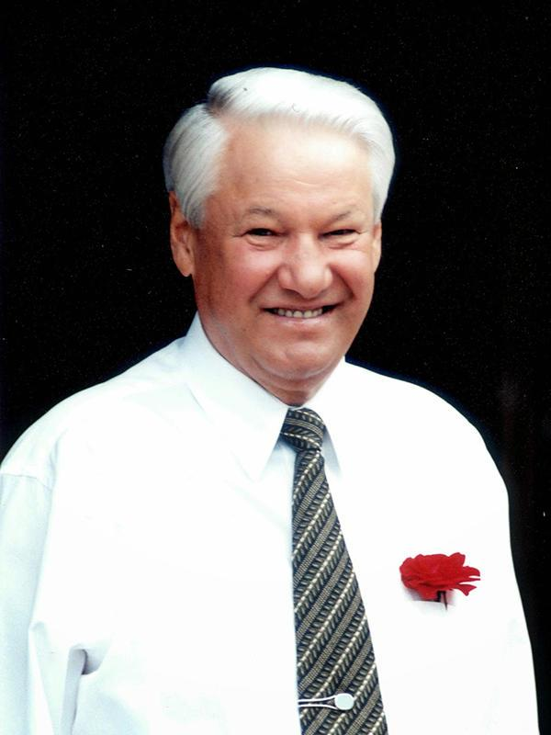
Первый президент России
1991 - 1999

Slide 3
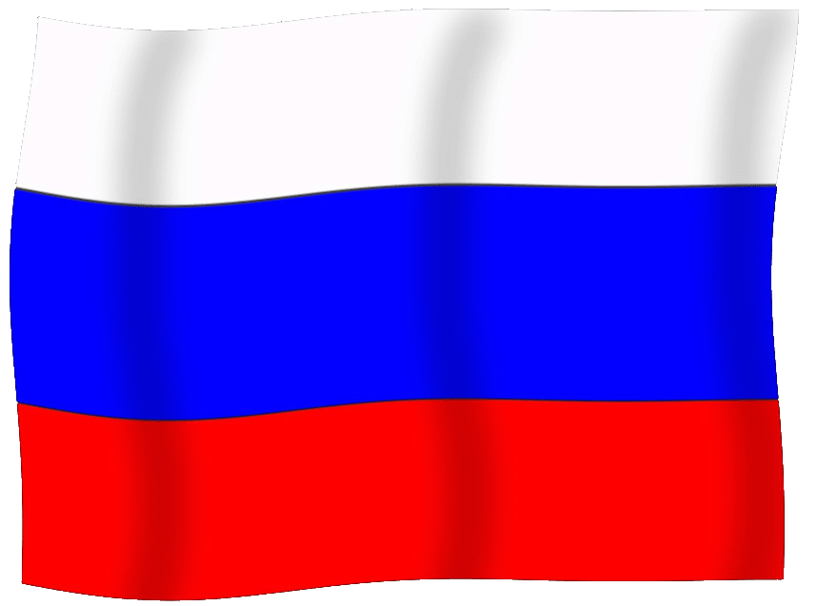
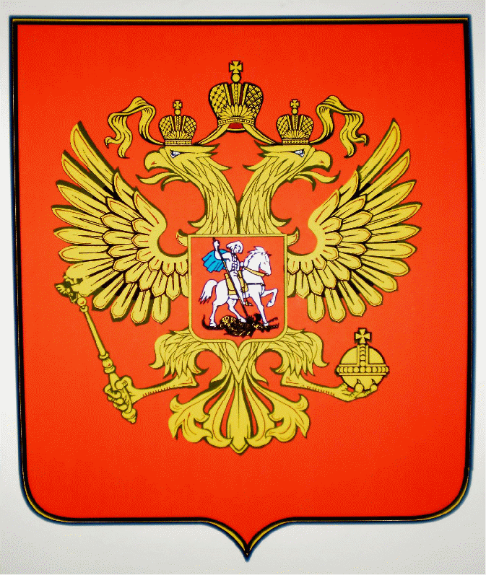
Викторина
«Главные символы России»

Slide 4
ФЛАГ

Slide 5
Вопрос 1.
Что чаще всего изображалось
на этих знаменах?
А) святые, лики Христа и Богородицы;
Б) изображения животных;
В) изображение солнца.

Slide 6
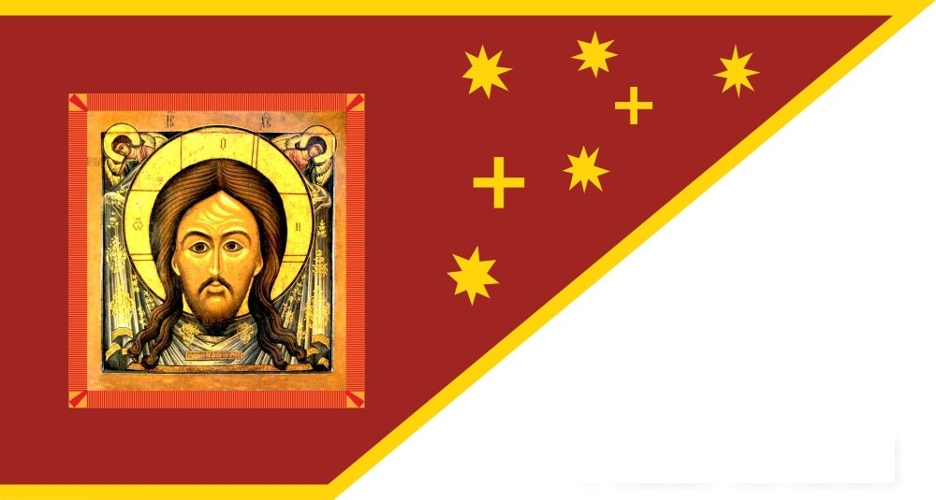
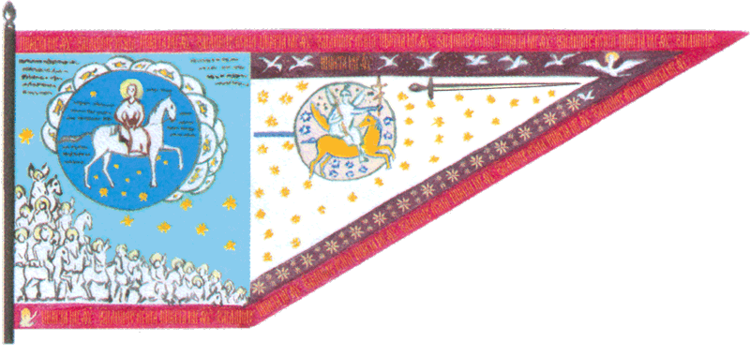
Ответ:
Знамя Ивана Грозного в Казанском походе
«Великий стяг» Ивана Грозного

Slide 7
Вопрос 2.
Во время правления какого царя начали изготавливать гербовые знамена с изображением двуглавого орла?
А) при Иване III;
Б) при Алексее Михайловиче;
В) при Александре I.

Slide 8
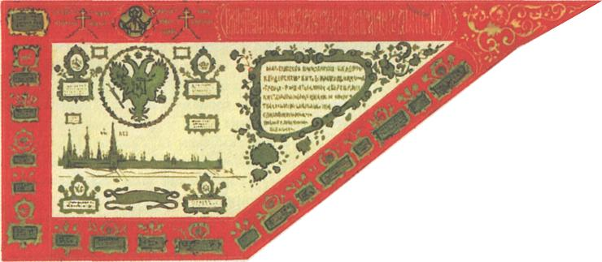
Ответ:
Первое гербовое знамя Алексея Михайловича Романова

Slide 9
Вопрос 3.
При каком правителе на Руси впервые
появился единый национальной флаг?
А) при Иване Грозном;
Б) при Александре II
В) при Петре 1.

Slide 10
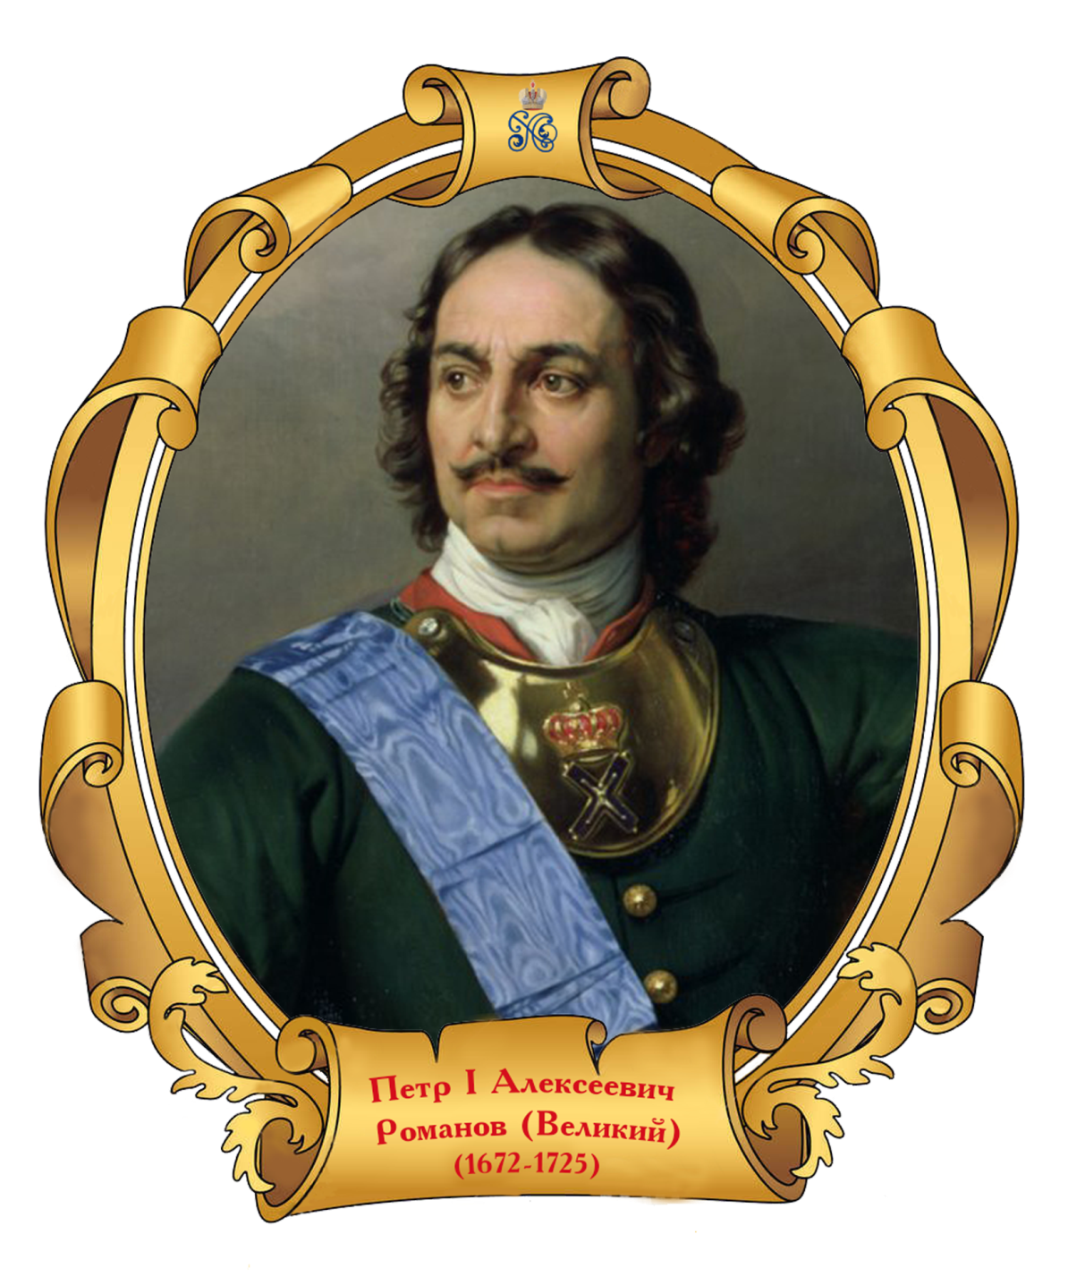
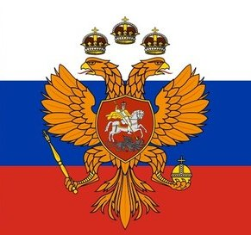
Ответ:
Флаг Российской империи при Петре I

Slide 11
Вопрос 4.
Личный штандарт (флаг) Петра Великого был другого цвета. Какого?
А) чёрно-жёлто-белого;
Б) красного;
В) синего.

Slide 12
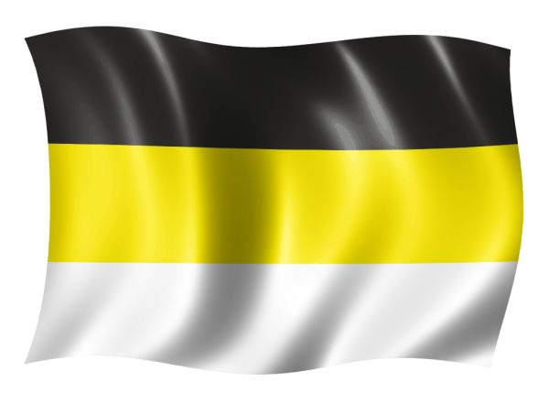
Ответ:
Личный штандарт Петра Великого

Slide 13
Вопрос 5.
Что символизируют цвета российского флага?
А) Белый - свобода, синий - образ Богоматери, красный - мужество и храбрость;
Б) Белый - чистота и мир, синий - стабильность и постоянство, красный - сила, мощь;
В) Белый - православная вера, синий - царская власть, красный - русский народ.

Slide 14
Ответ:
Официального толкования значения цветов флага России не существует. Неофициально чаще всего встречаются три трактовки цветов, но ни одна из них не может рассматриваться как истинная, все они являются исключительно чьим-то субъективным мнением.

Slide 15
ГЕРБ

Slide 16
Вопрос 1.
Как называется историческая наука,
занимающаяся изучением гербов?
А) геральдика;
Б) нумизматика;
В) бонистика.

Slide 17
Ответ:
Геральдика

Slide 18
Вопрос 2.
На Руси задолго до принятия христианства существовал ещё одни символ, позднее использованный в русской геральдике. О чём идет речь?
А) изображение грифона;
Б) лик Богородицы
В) всадник, поражающий копьём дракона.

Slide 19
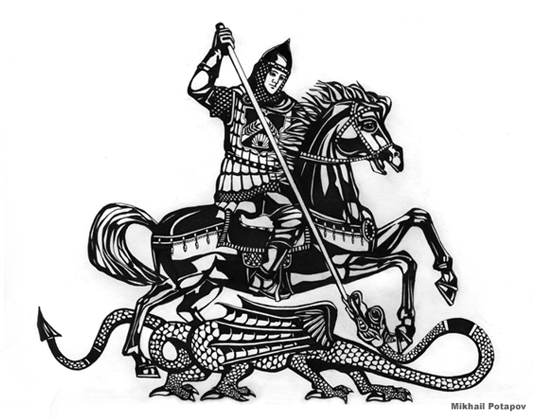
Ответ:

Slide 20
Вопрос 3.
При каком правителе происходит
объединение изображения двуглавого
орла и всадника?
А) при Иване IV;
Б) при Александре 1;
В) при Петре 1.

Slide 21
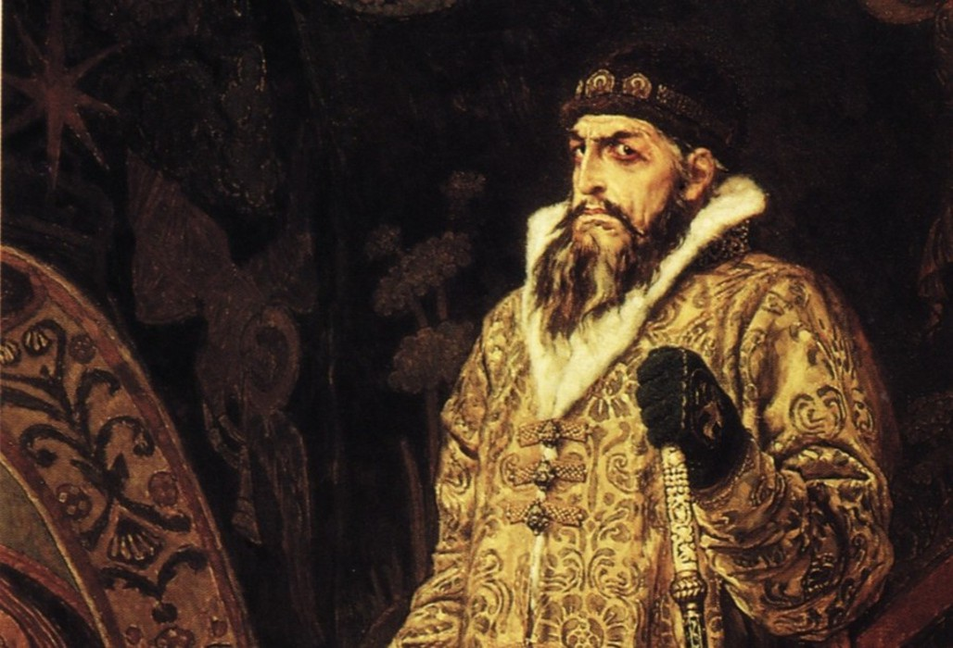
Ответ:
Иван Грозный

Slide 22
Вопрос 4.
Что символизируют две головы гербового орла?

Slide 23
Ответ:
Двуглавый орёл —это символ вечности России,
символ сохранения в русском народе
православной веры. Две головы орла
напоминают об исторической судьбе России,
соединяющей Восток и Запад, говорят о
двуединстве Европы и Азии.

Slide 24
Вопрос 5.
Какие атрибуты исчезли с герба в результате этих событий?
А) монархические атрибуты;
Б) крылья;
В) одна из двух голов.

Slide 25
Ответ:

Slide 26
ГИМН

Slide 27
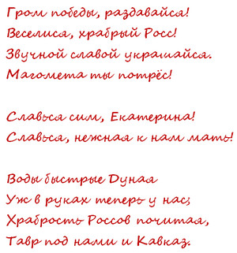
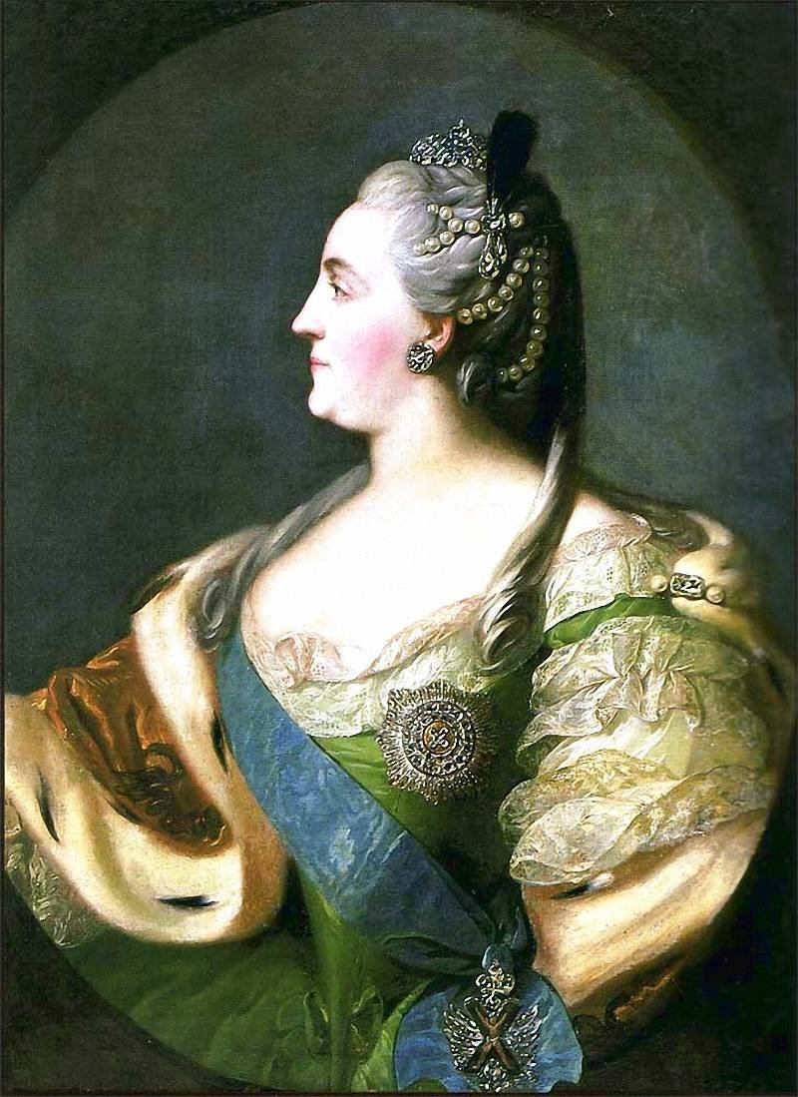
Неофициальный гимн России при Екатерине II

Slide 30
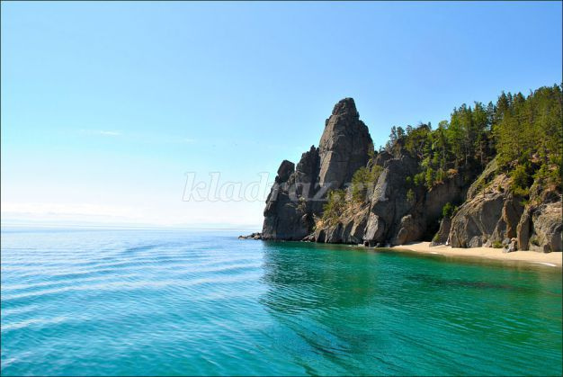
Самое большое пресноводное озеро в мире по объему воды?
Озеро Байкал

Slide 31
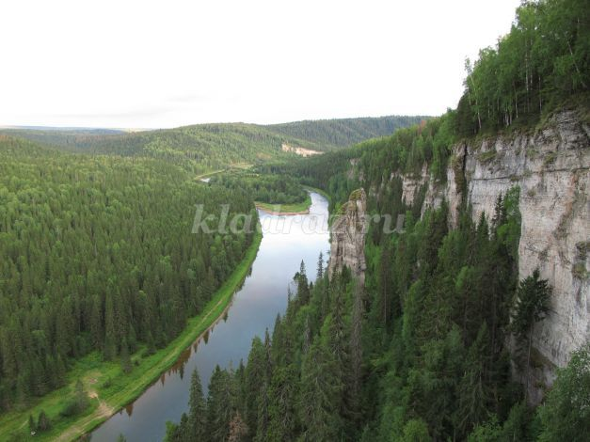
Назовите самые старые горы в мире, которые находятся на территории России.
Уральские горы

Slide 32
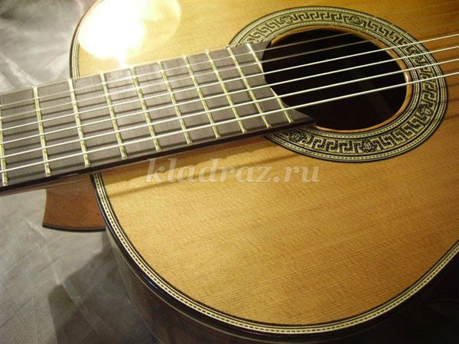
Сколько струн у гитары, которая стала символом России?
7

Slide 33
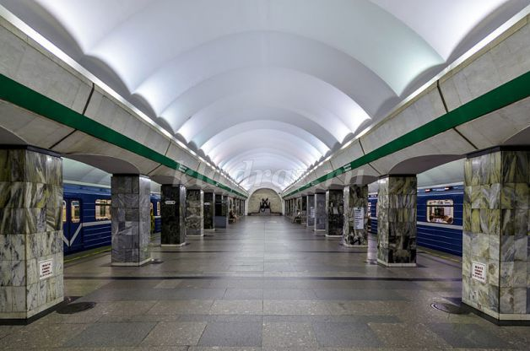
В каком российском городе самое глубокое метро?
Санкт - Петербург

Slide 34
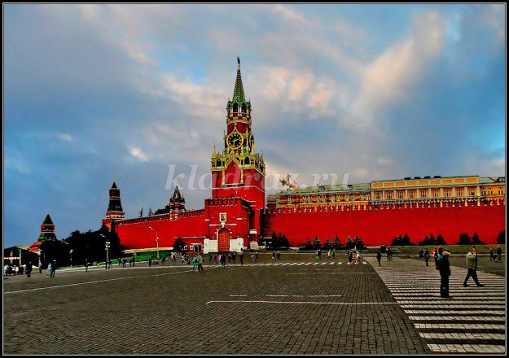
Самая большая в мире
средневековая крепость находится
в России. Назовите ее.
Московский Кремль

Slide 35
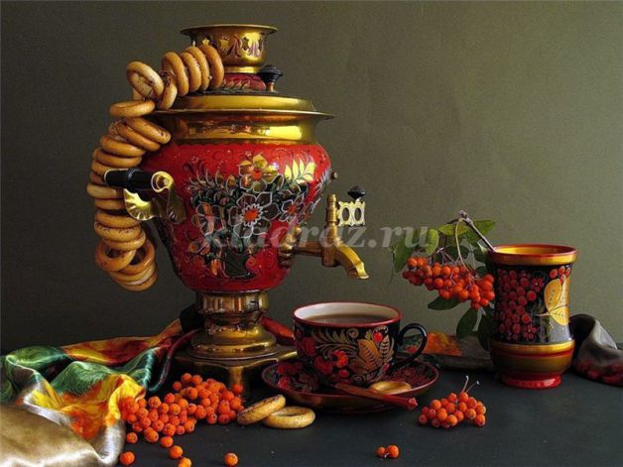
Назовите древнюю версию электрического чайника.
Самовар

Slide 36
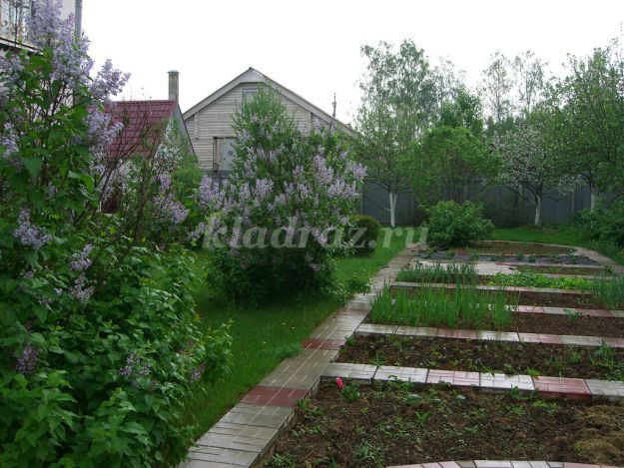
Как называется загородный участок, который в старину Петр Первый давал своим подданным , чтобы те, не стесняясь, экспериментировали в архитектуре?
Дача

Slide 37
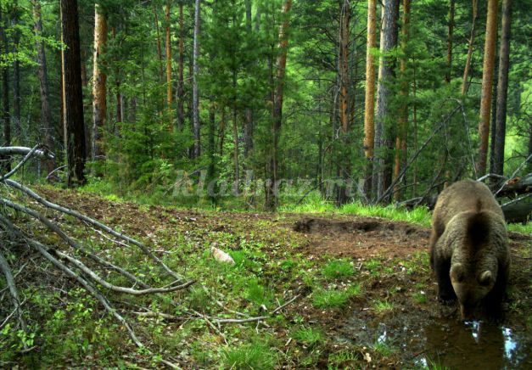
Самый большой в мире лес находится в России. Назовите его.
Сибирская тайга

